Slide 1
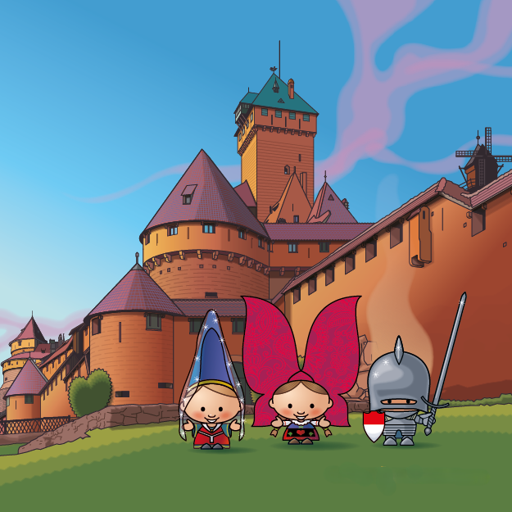


Pour voir la beauté du paysage, il faut le regarder avec le cœur...
Photos prises
par différents randonneurs
pour le plaisir
du partage
Balade en Alsace
L’instant
des châteaux
par l'oeil des touristes

Slide 2
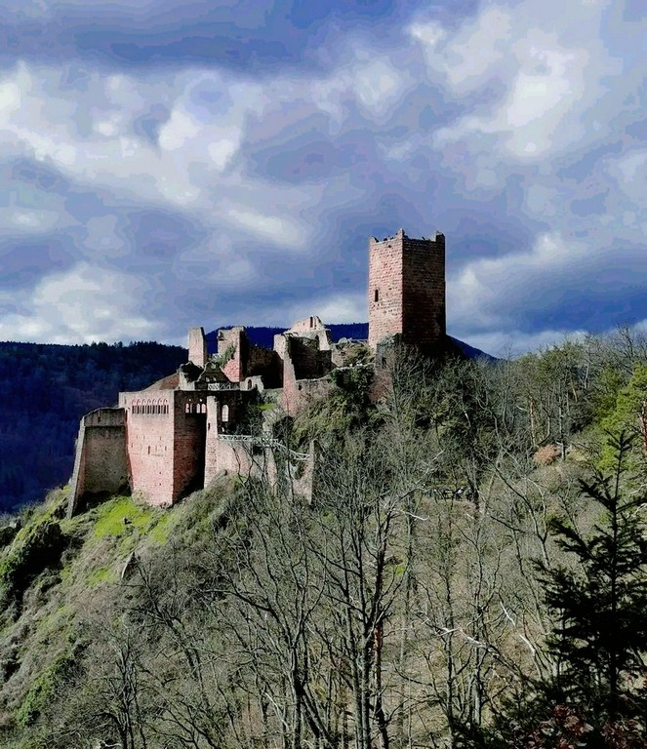

Slide 3
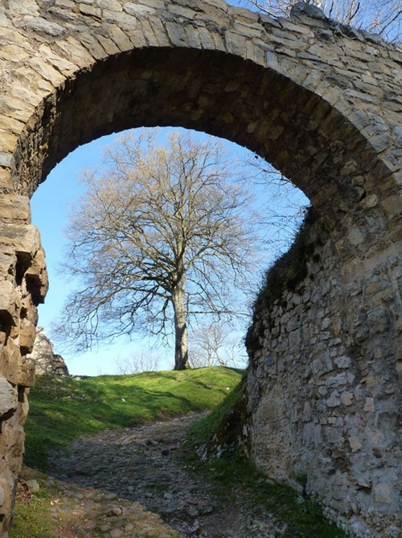
Château de Ferrette

Slide 4
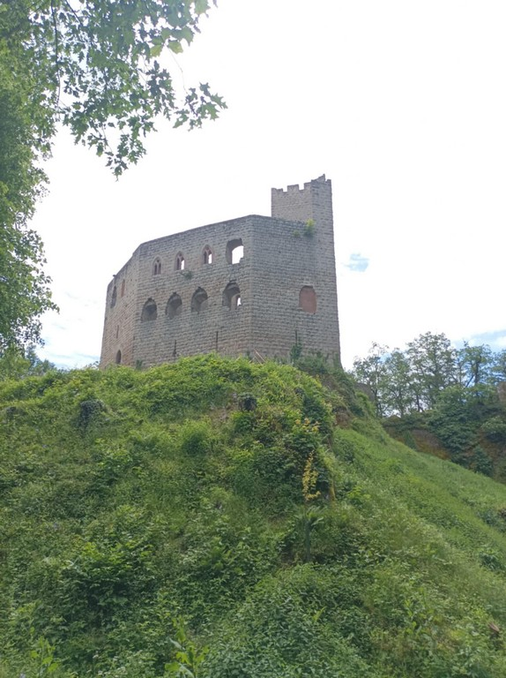
Château de Ferrette

Slide 5
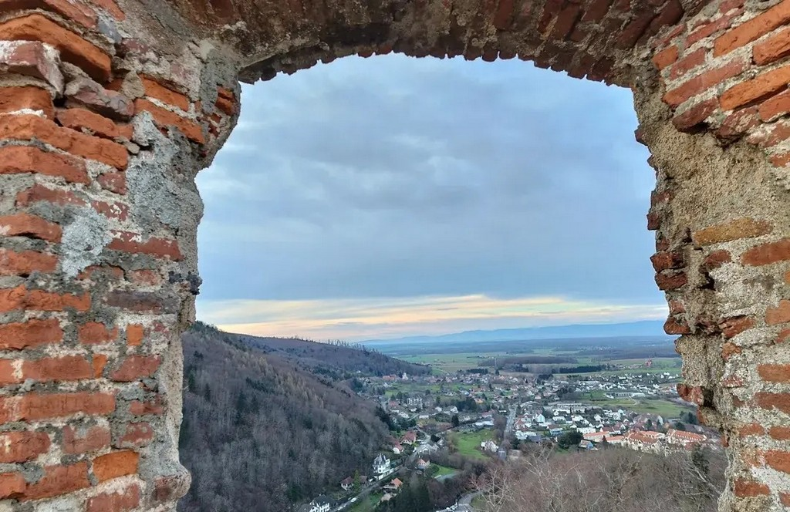
Château de Ferrette

Slide 6
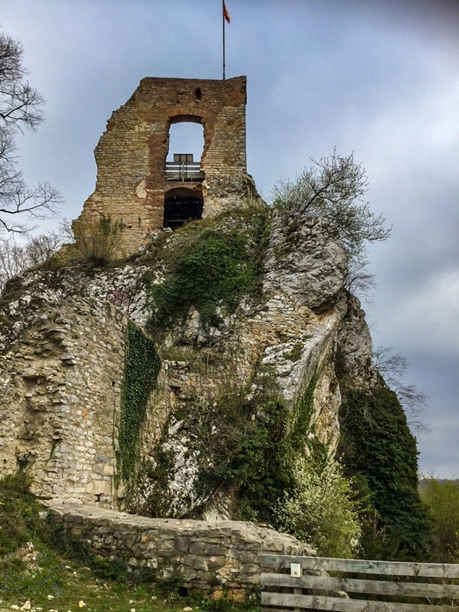
Château de Ferrette

Slide 7
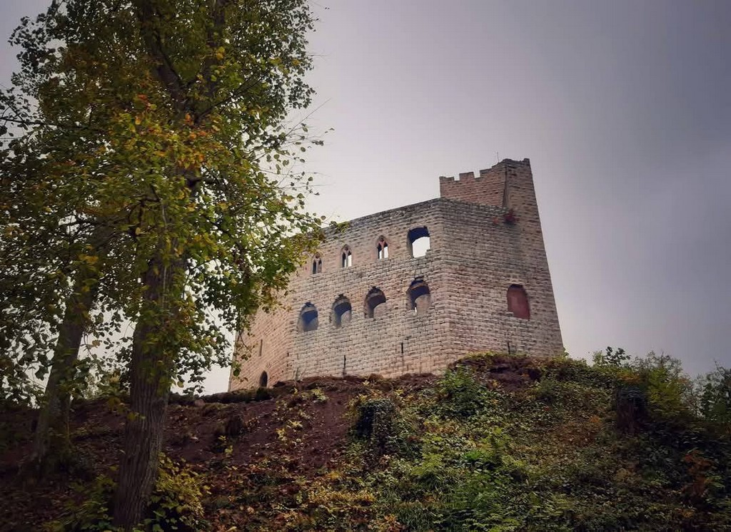
Château de Spesbourg

Slide 8
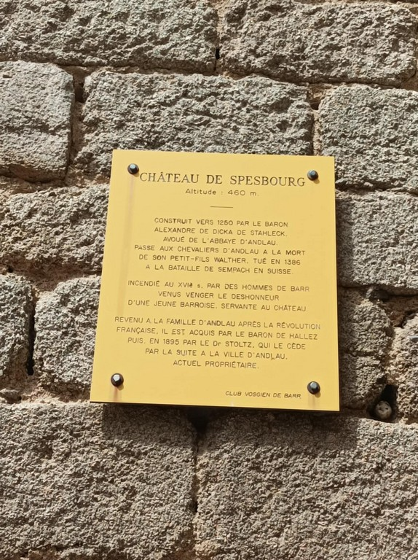

Slide 9
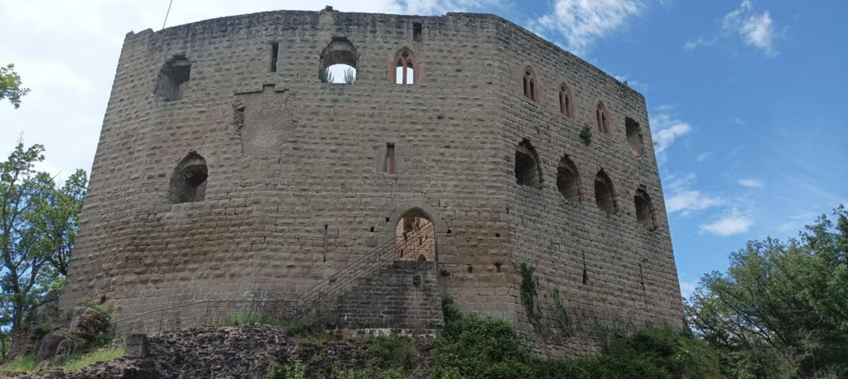
Château de Spesbourg

Slide 10
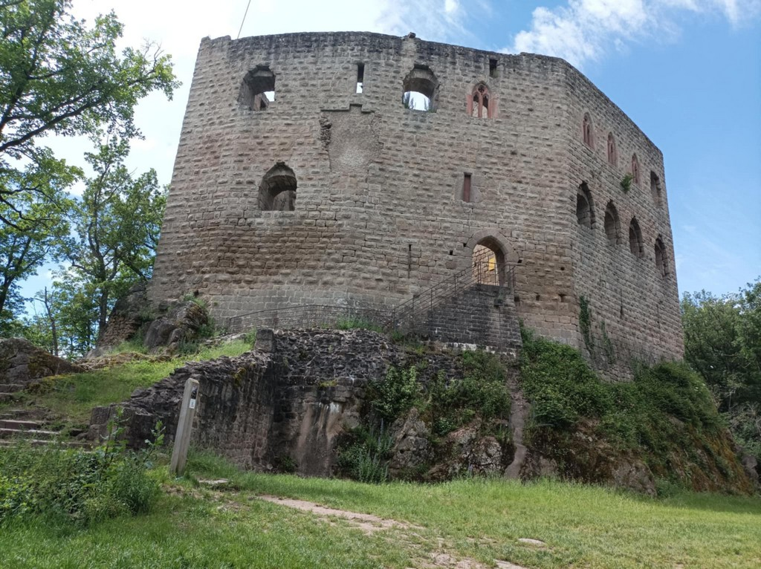
Château de Spesbourg

Slide 11
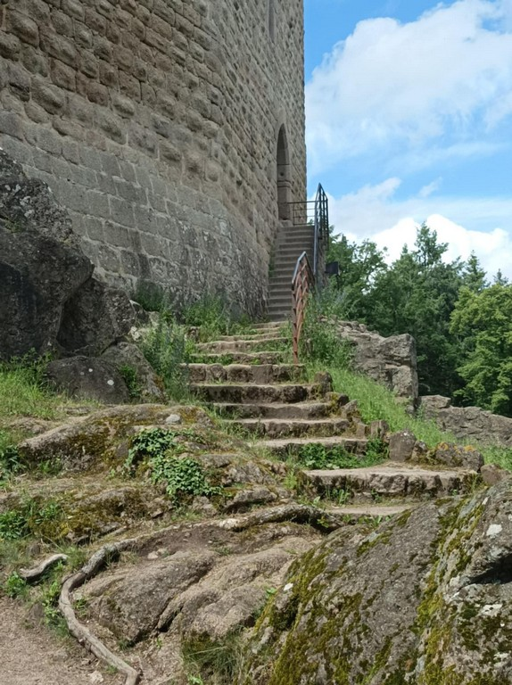
Château de Spesbourg

Slide 12
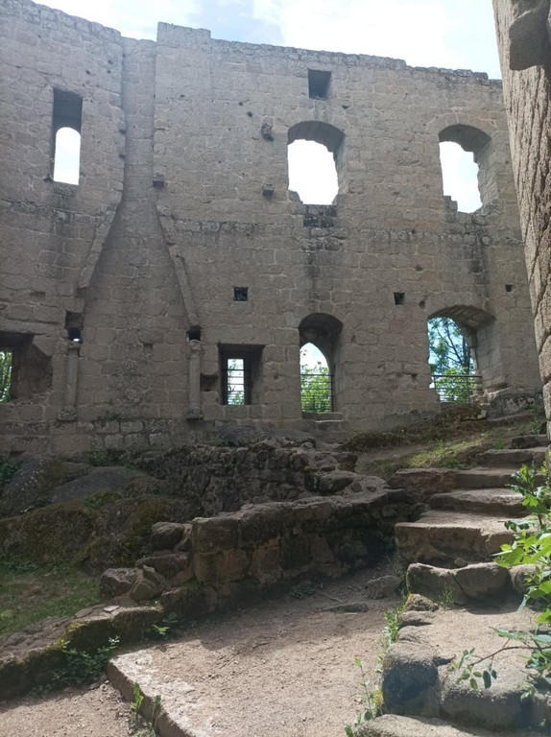
Château de Spesbourg

Slide 13
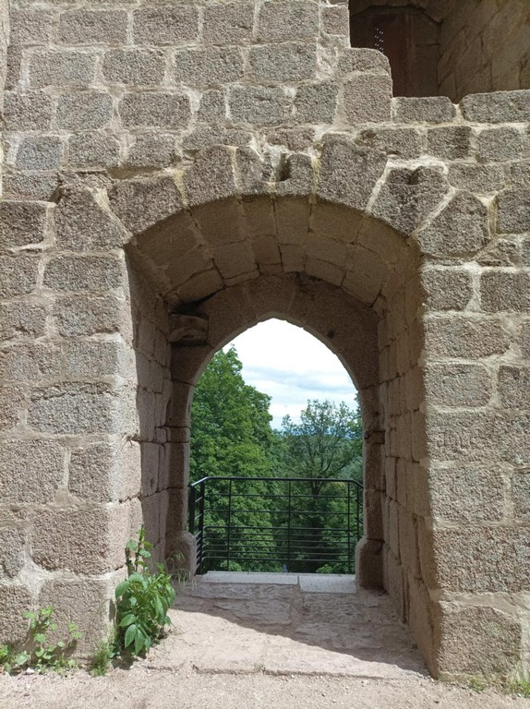
Château de Spesbourg

Slide 14
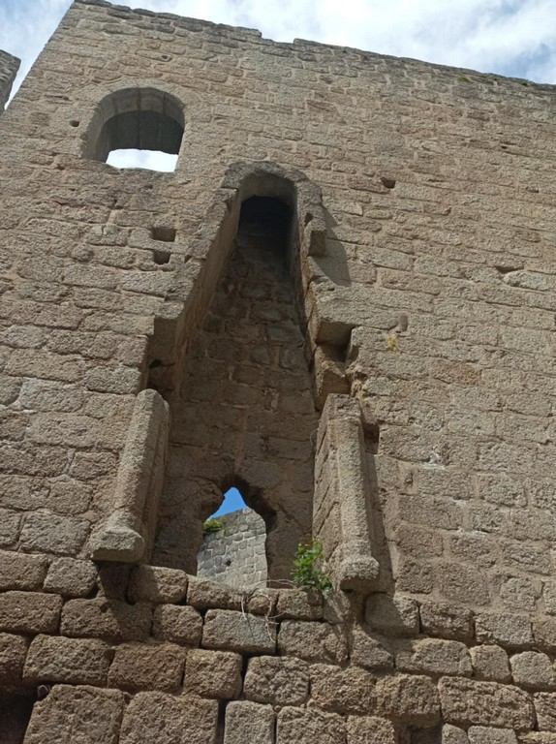
Château de Spesbourg

Slide 15
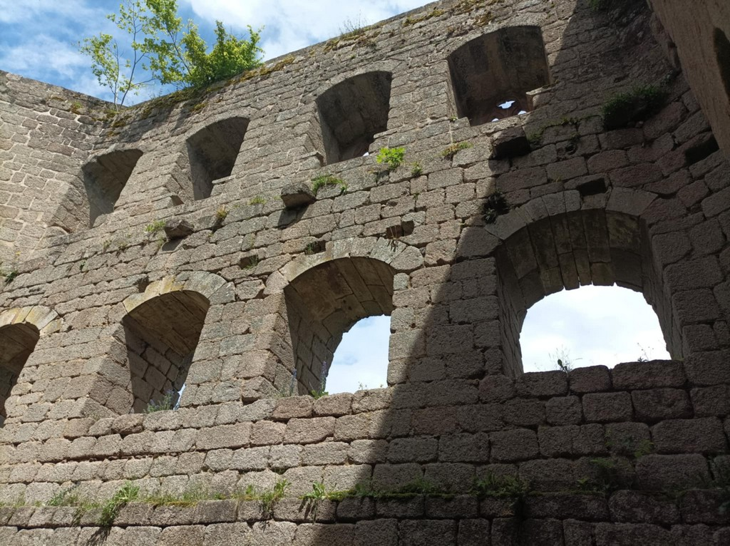
Château de Spesbourg

Slide 16
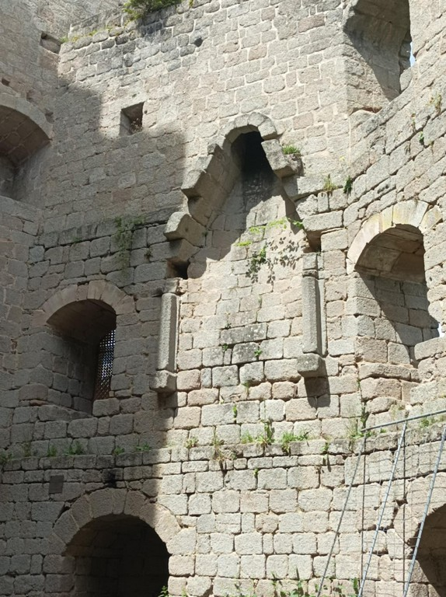
Château de Spesbourg

Slide 17
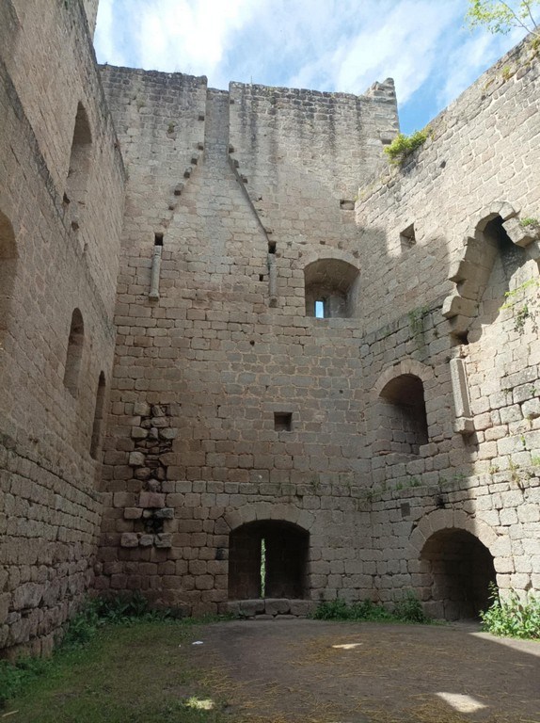
Château de Spesbourg

Slide 18
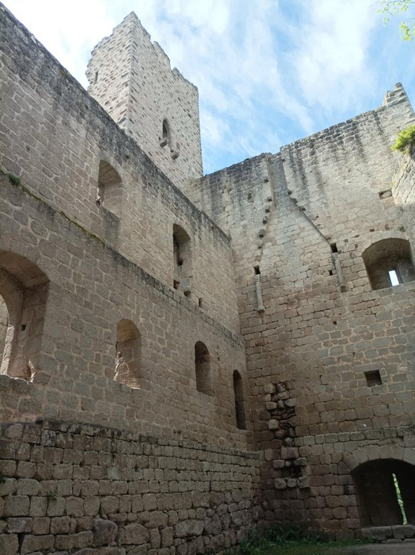
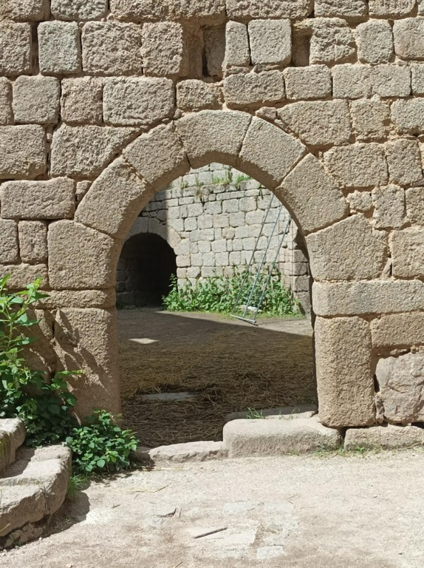
Château de Spesbourg

Slide 19
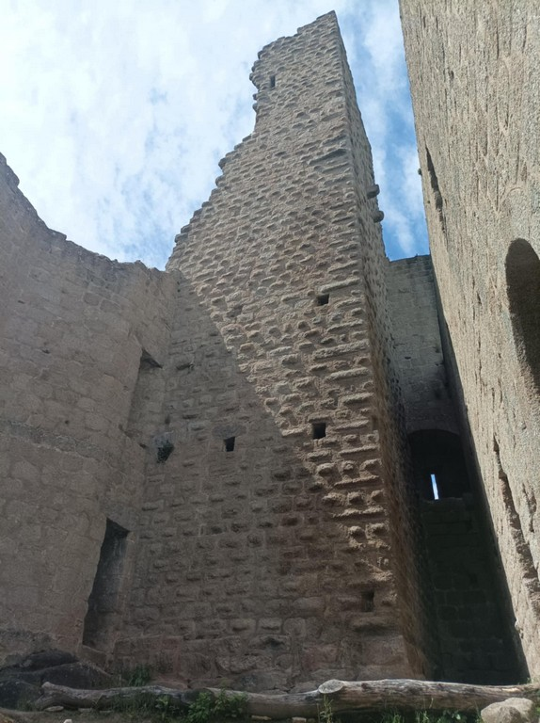
Château de Spesbourg

Slide 20
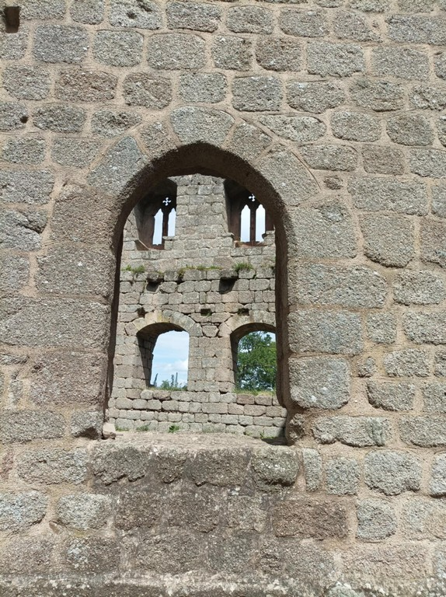
Château de Spesbourg

Slide 21
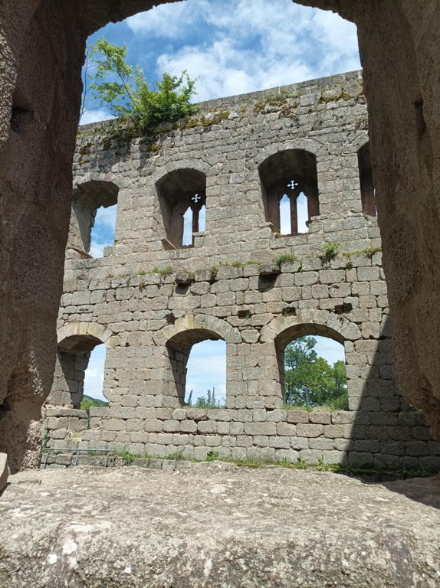
Château de Spesbourg

Slide 22
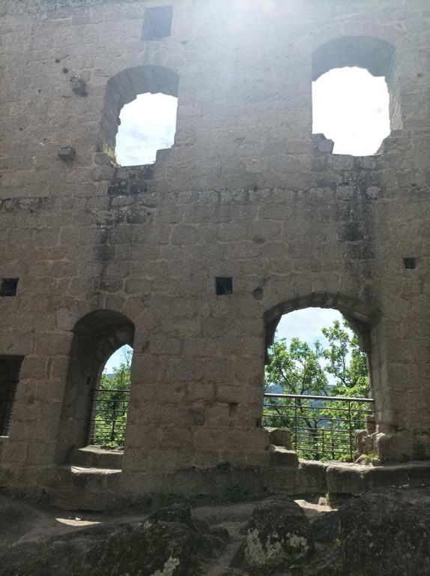
Château de Ferrette

Slide 23
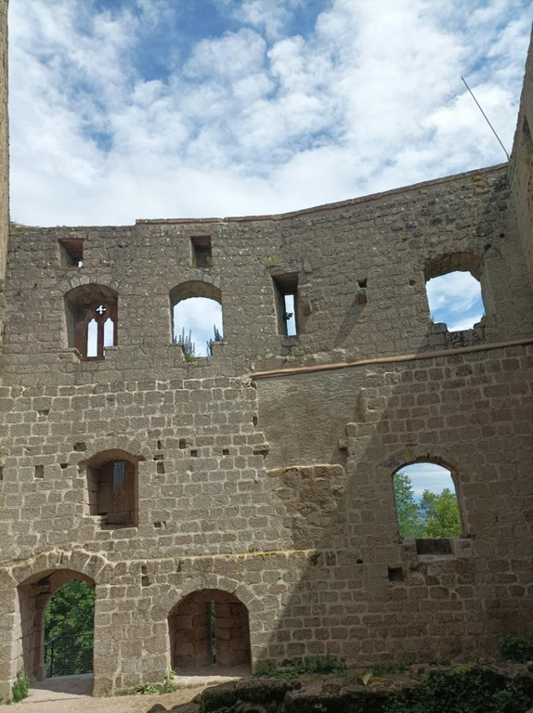
Château de Spesbourg

Slide 24
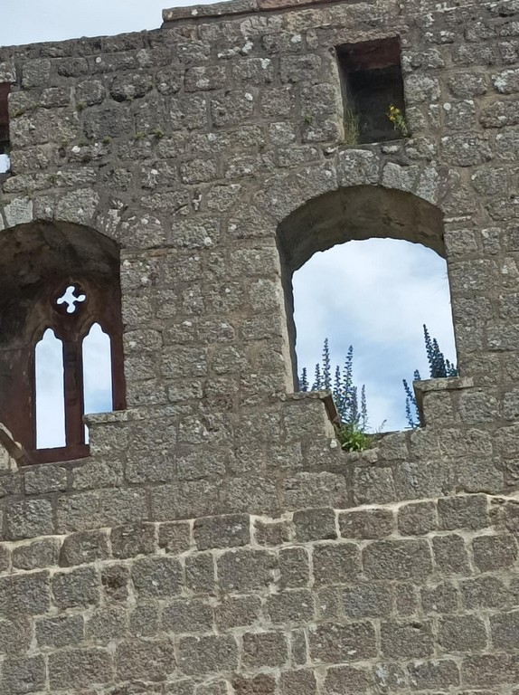
Château de Spesbourg

Slide 25
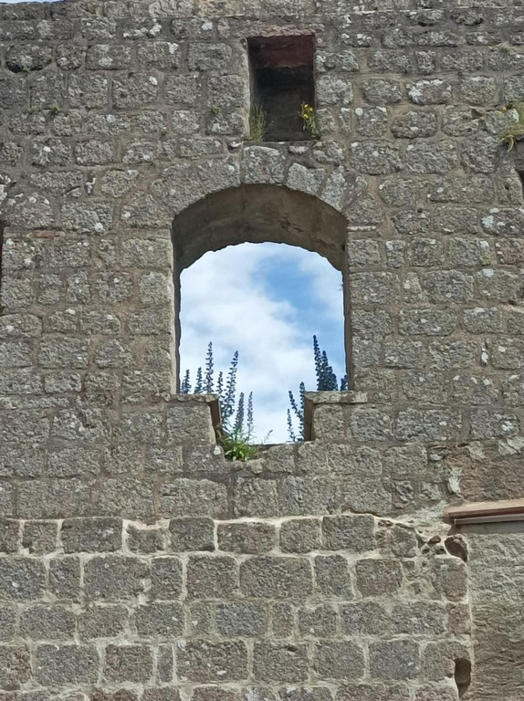
Château de Spesbourg

Slide 26
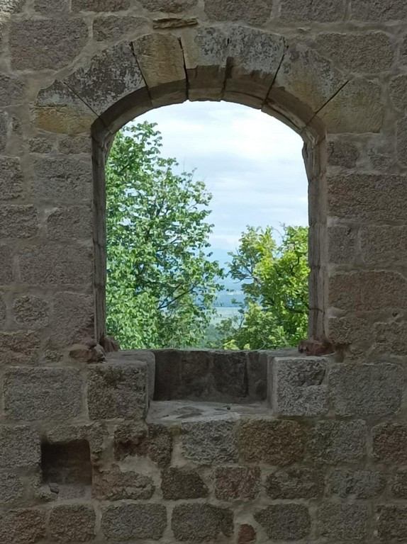
Château de Spesbourg

Slide 27
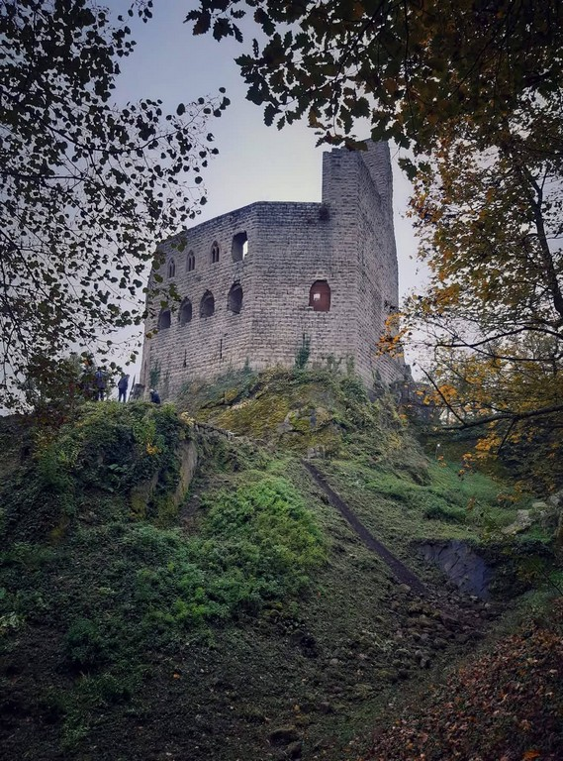
Château de Spesbourg

Slide 28
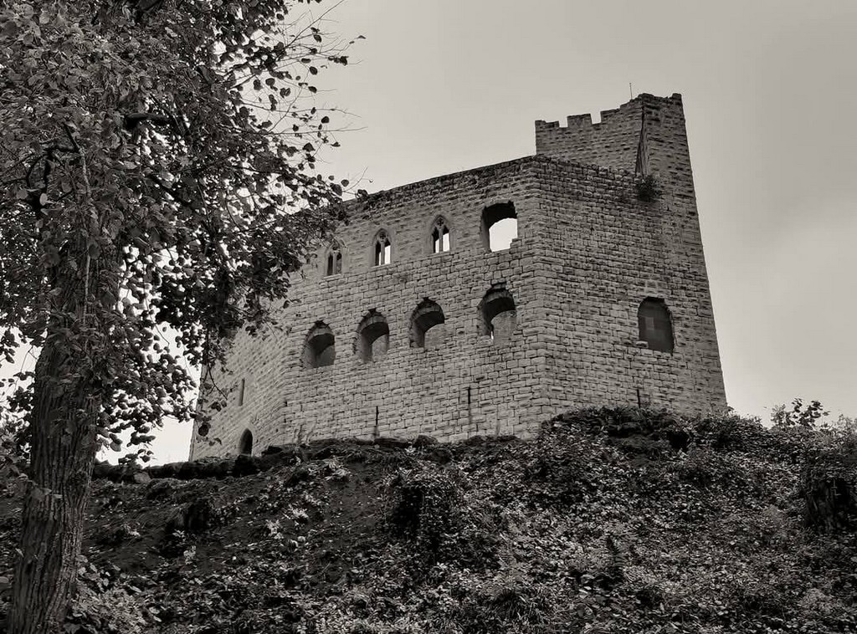
Château de Spesbourg

Slide 29
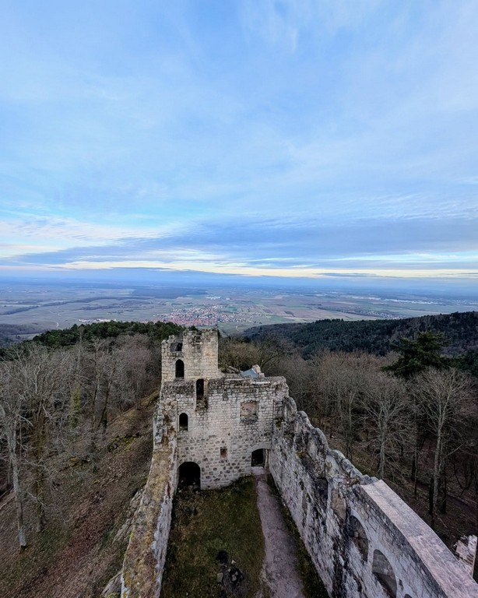
Château du Bernstein

Slide 30
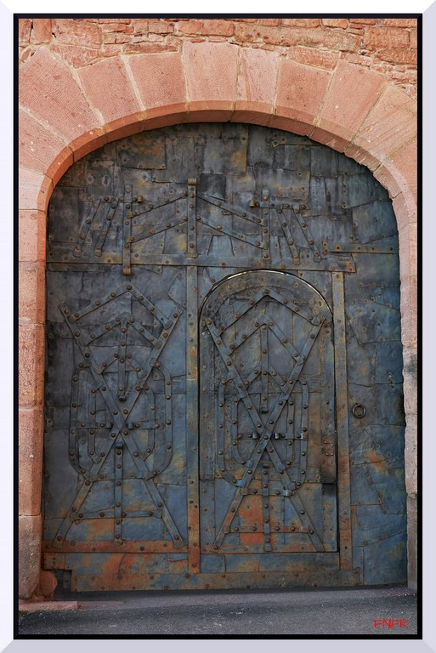
Château du Haut-Koenigsbourg

Slide 31
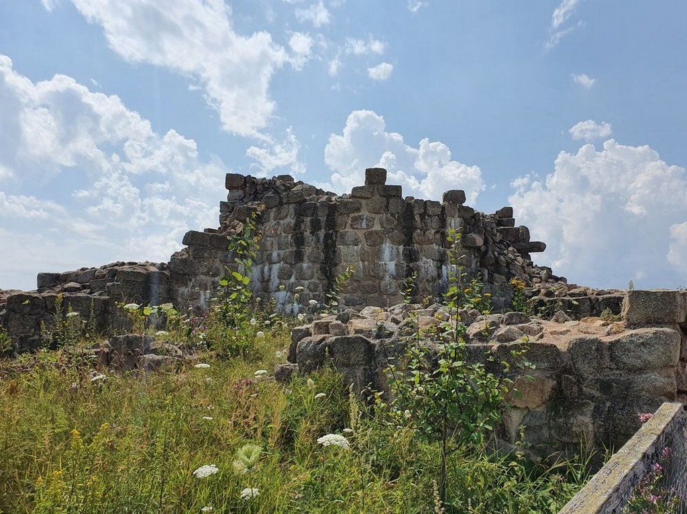
Château du Hohlandsbourg

Slide 32
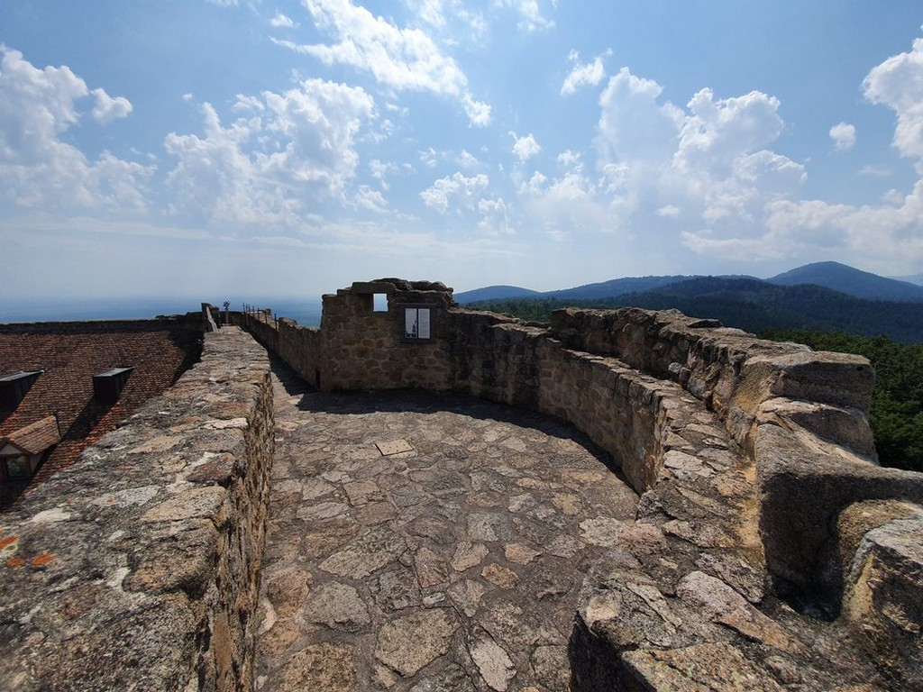
Château du Hohlandsbourg

Slide 33
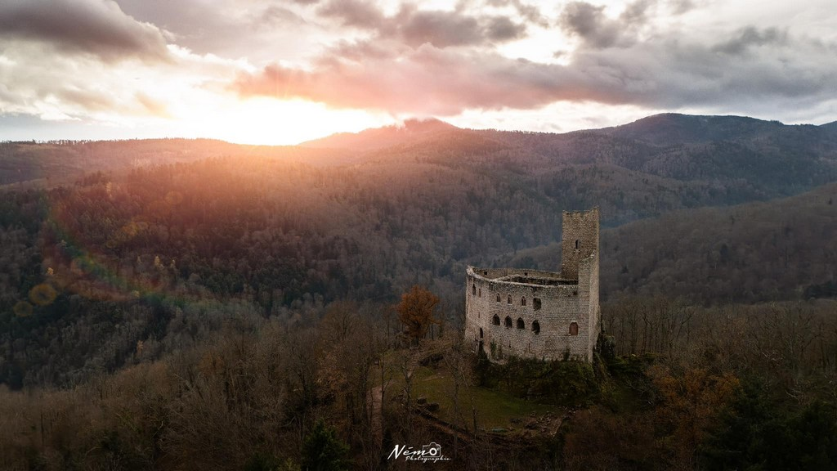
Château du Spesbourg

Slide 34
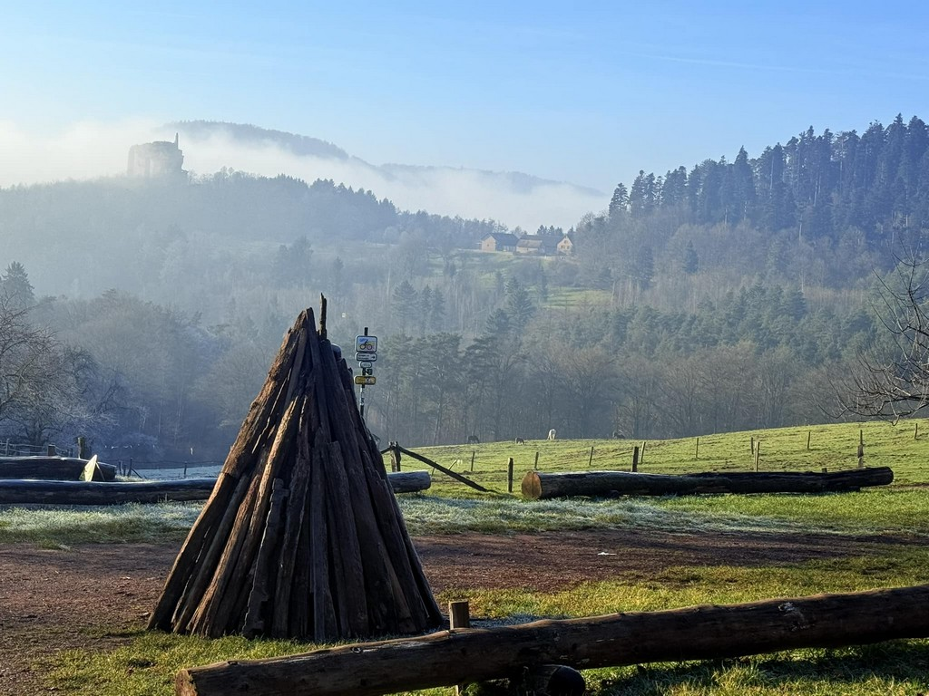
Chateau Fleckenstein avec Gimbelhof

Slide 35
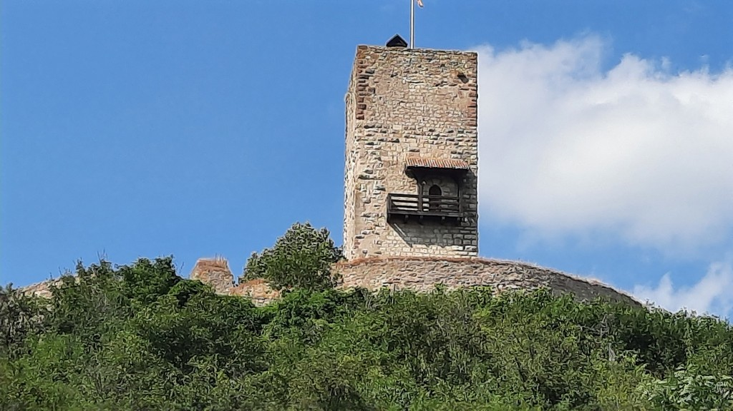
Château de Wineck Katzenthal

Slide 36
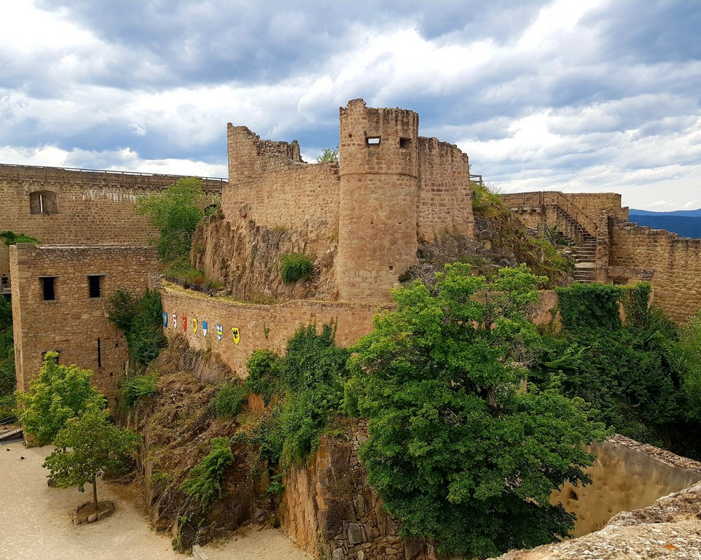
Château du Hohlandsbourg

Slide 37
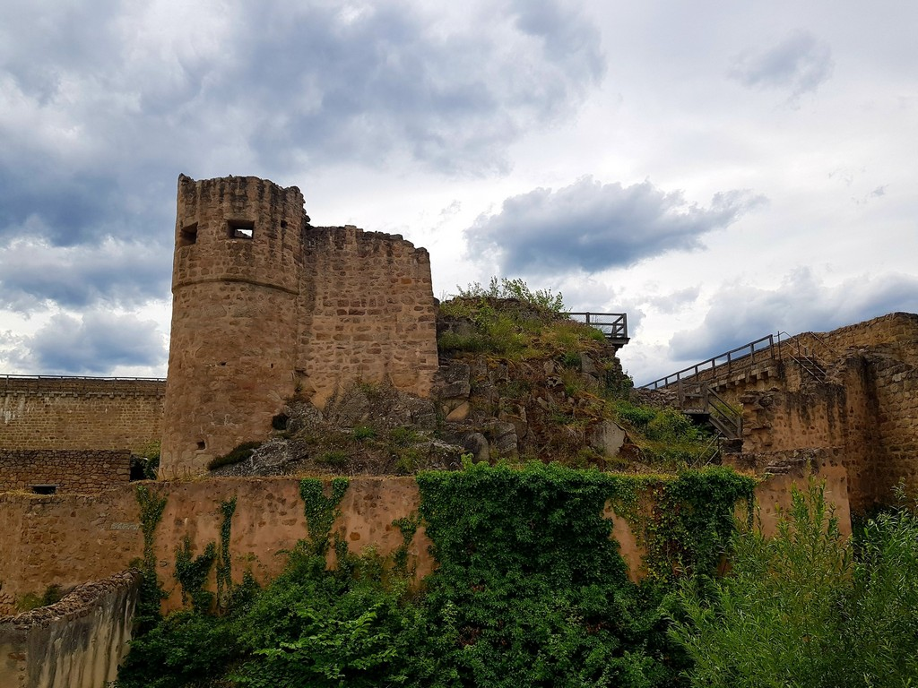
Château du Hohlandsbourg

Slide 38
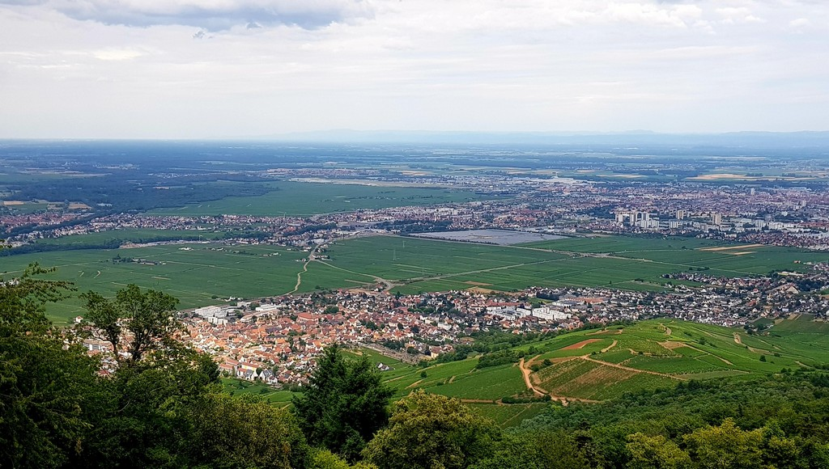
Plaine d’Alsace à partir du Château du Hohlandsbourg

Slide 39
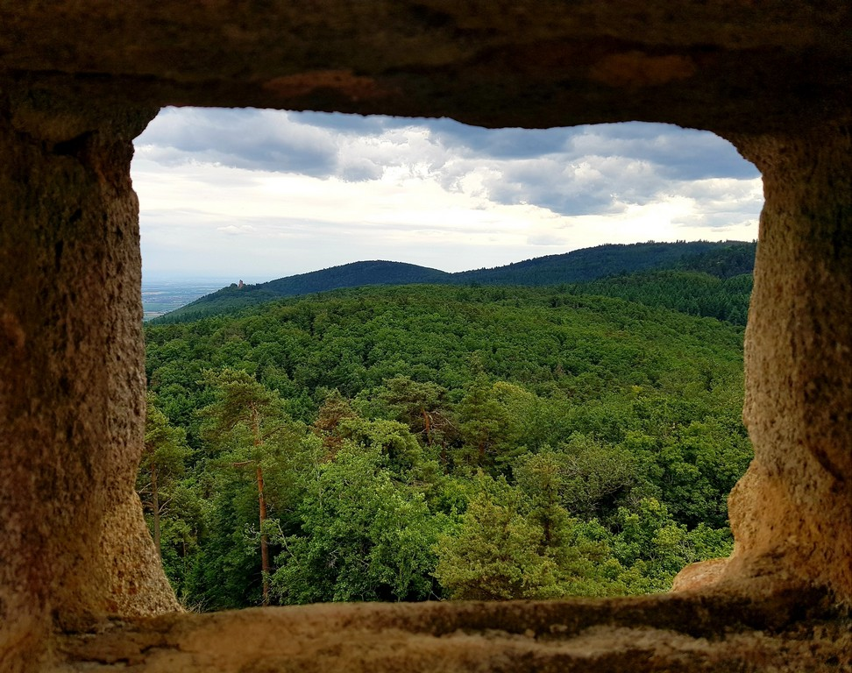
Château du Hohlandsbourg

Slide 40
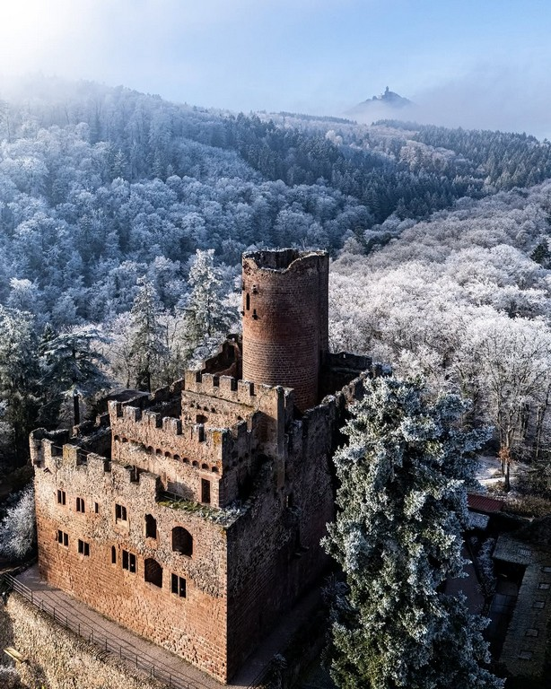
Château de Kintzheim

Slide 41
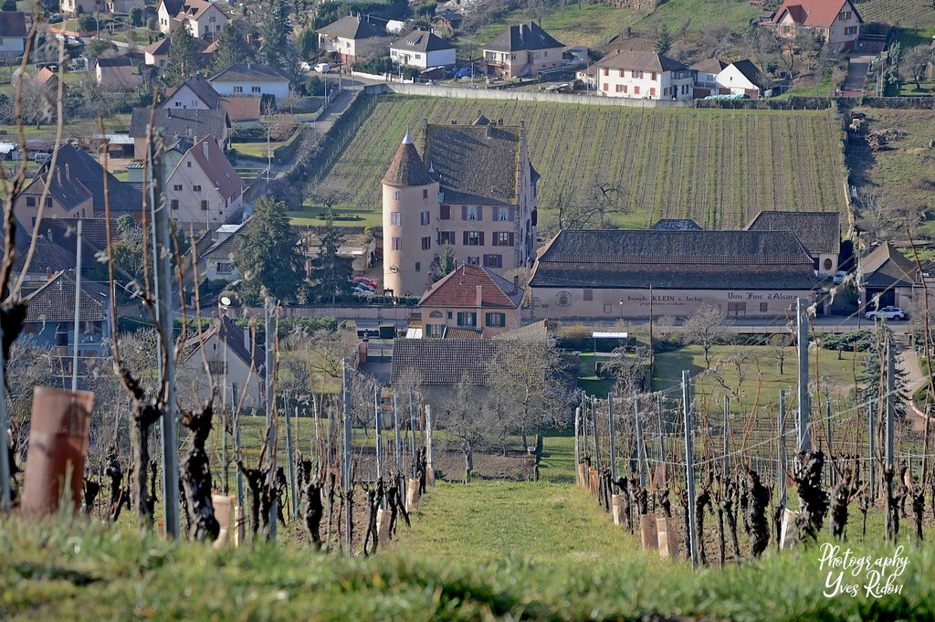
Le Château du Domaine du Wagenbourg, vu du Zinnkoepflé Soultzmatt

Slide 42
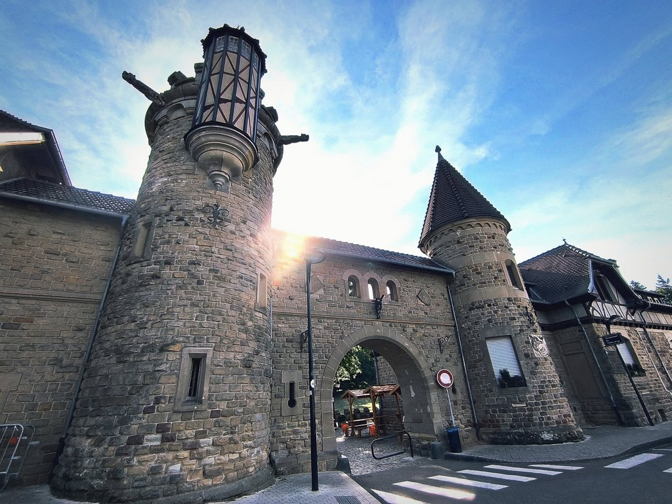

Slide 43
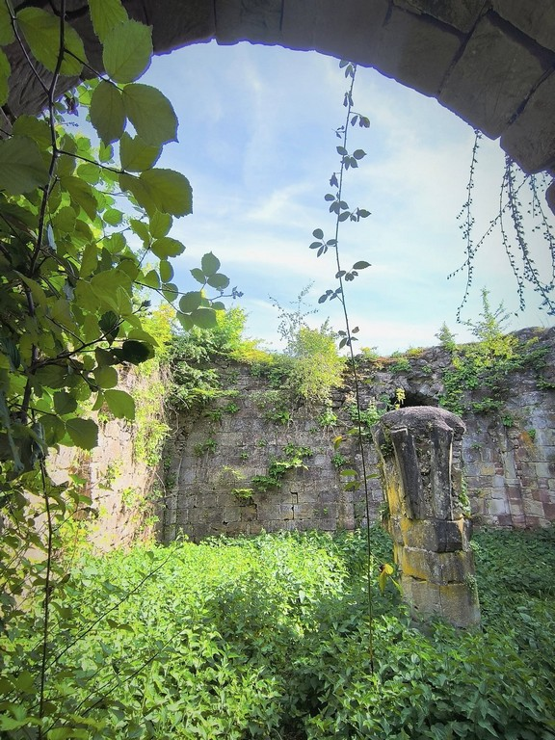

Slide 44
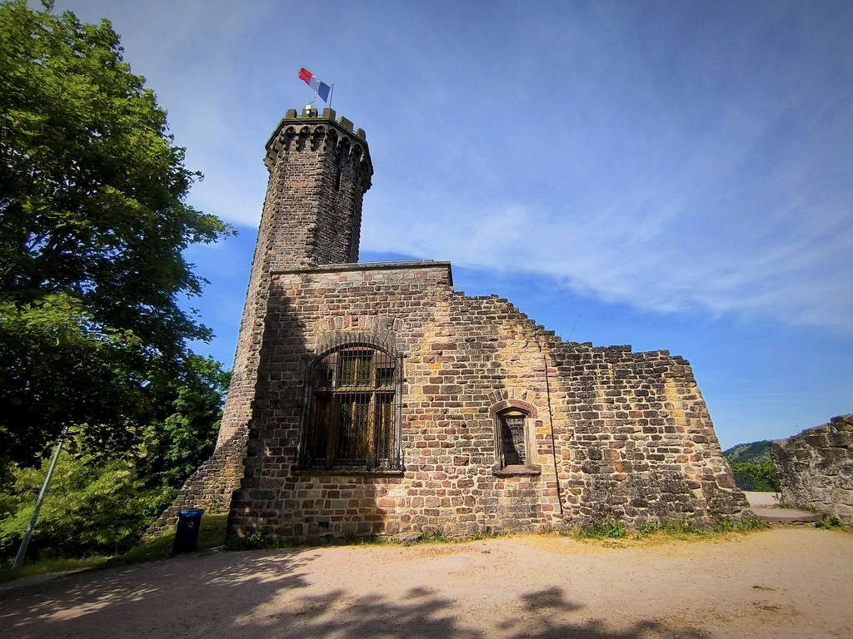

Slide 45
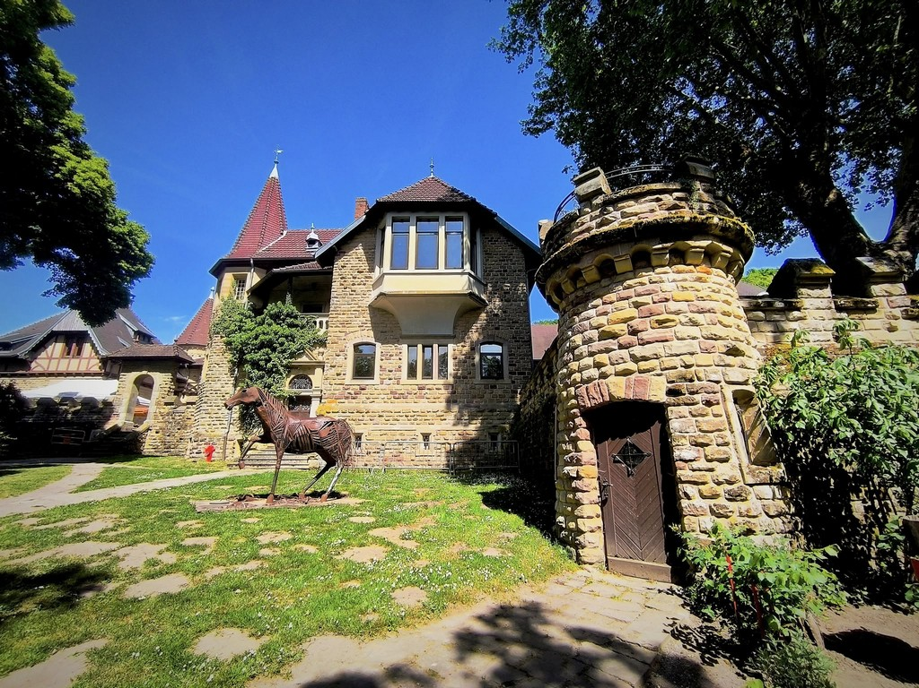

Slide 46
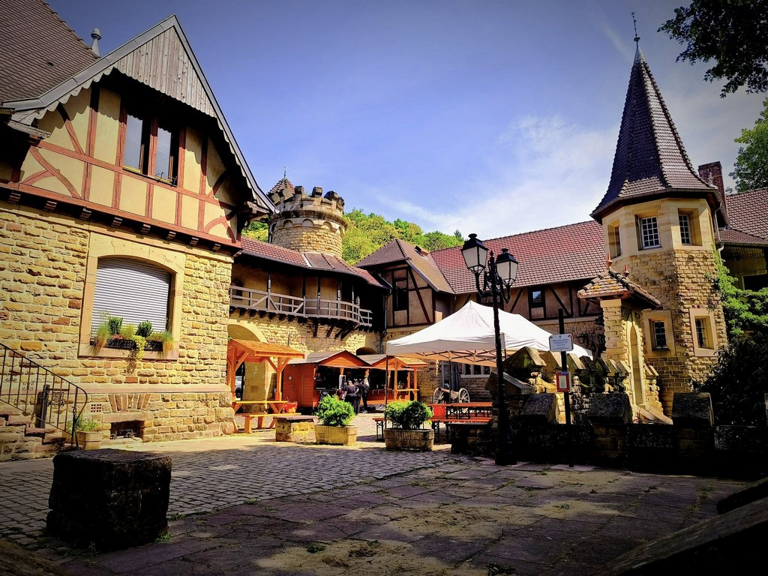

Slide 47
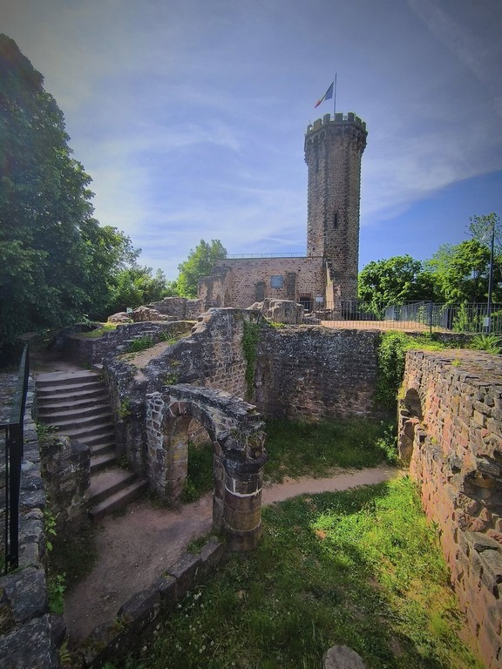
Le château du Schlossberg

Slide 48
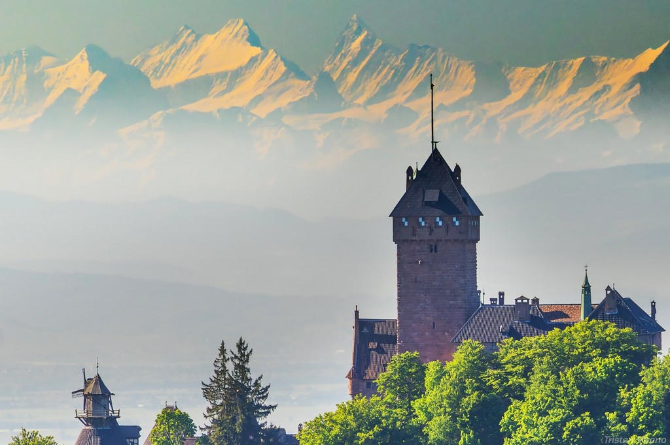
Le Haut Koenigsbourg et les Alpes

Slide 49
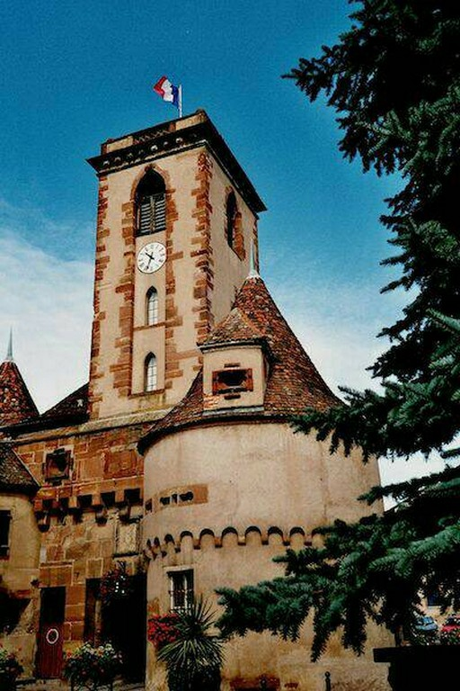
Château de Wasselonne

Slide 50

Château de Spesbourg

Slide 51





Celtic Medieval Fantasy Epic Battle
Création
2549
12.08.2025
Internet

